Slide 1
Java oktatás
Java - Exception

Slide 2
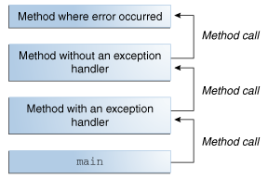
kivételkezelés

Slide 3
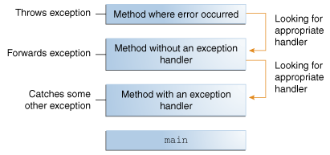
kivételkezelés

Slide 4
Kivételek
Ellenőrzött kivételek
Előre látható hibák
Nem ellenőrzött kivételek
Error
Külső rendszerből érkező hiba, nem láthatjuk előre
Runtime exception
Belső rendszerből érkező hiba, nem láthatjuk előre

Slide 5
try
try {
code
}
catch and/ or finally blocks . . .

Slide 6
catch
try {
} catch (ExceptionType1 name) {
} catch (ExceptionType2 name) {
}
try {
} catch (ExceptionType1 | ExceptionType2 name) {
}

Slide 7
try-with-resources
static String readFile(String path) throws IOException {
try (BufferedReader br =
new BufferedReader(new FileReader(path))) { return br.readLine();
}
}

Slide 8
throw , throws
throw
Kivétel eldobása
throws
Kivétel jelölése a metódus pecifikációban

Slide 9
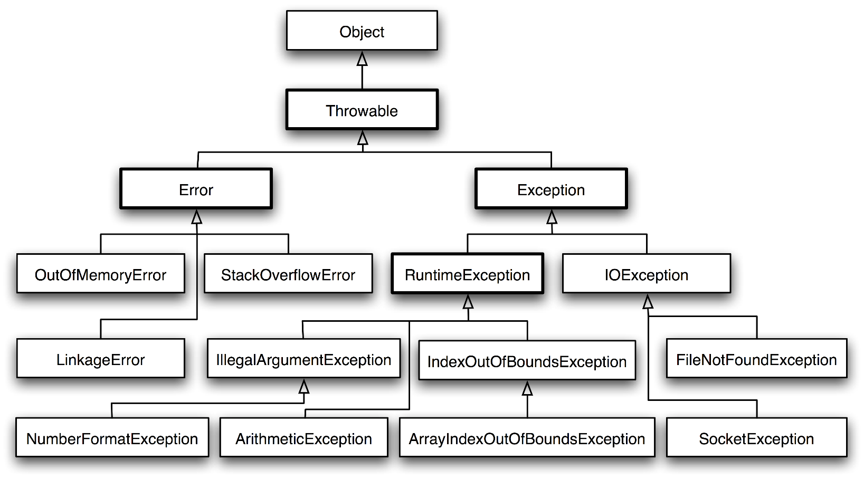
Kivételek öröklődése

